Slide 1

트위터 트렌드 분석을 통한 신제품 개발 -새로운 맛을 찾아서
`
BOAZ 10기
김 완, 이 예림, 홍 예지

Slide 2
목차
01. Intro
02. Crawling
03. 전처리
04. 감성분석
05. 결론
2

Slide 3
01.
Intro
3

Slide 4

01. Intro
-이것은 무엇일까요?-
국내 최초의 OO
전세계 70여 개국에 수출되고 있는 글로벌 상품
12년 만의 신제품 출시
4

Slide 5
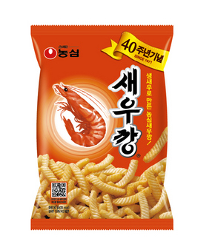
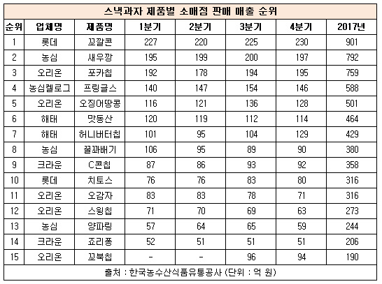
01. Intro
5

Slide 6
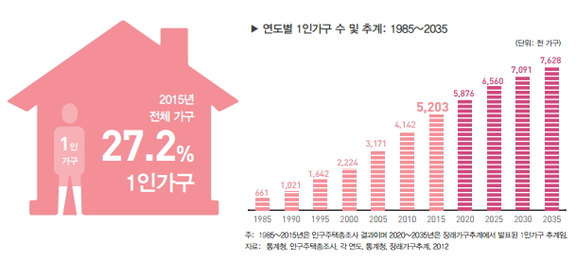
01. Intro
1인가구가 꾸준히 증가하고 있음
6

Slide 7
01. Intro
치맥
피맥
“과맥”
여럿이 함께 즐기는 안주에서
1인 가구가 늘고, 혼술, 혼맥이 대세!
다른 안주류에 비해 부담이 적은 과자를 안주로 선호
7

Slide 8
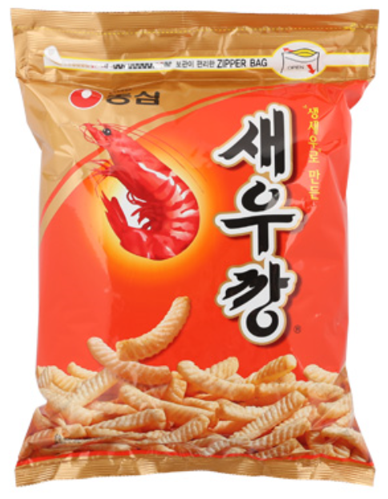


01. Intro
스낵시장의 트랜드: ‘익숙함’에 ‘새로움’을 더하다
- SNS 데이터 분석을 통해 새우깡의 새로운 맛을 찾다
8

Slide 9
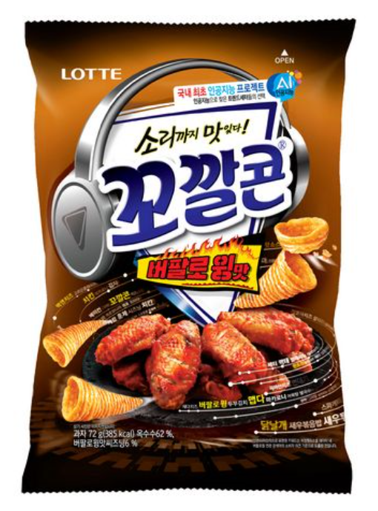
01. Intro
인공지능이 추천한 꼬깔콘‘버팔로 윙’
롯데제과의
인공지능 트렌드 분석 시스템
‘LCIA’의 분석결과를 반영
9

Slide 10

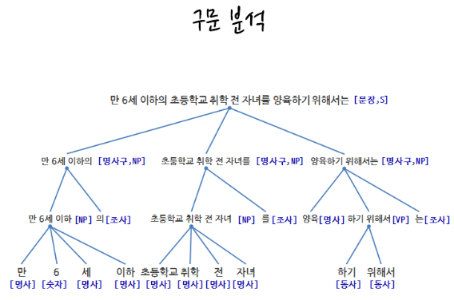
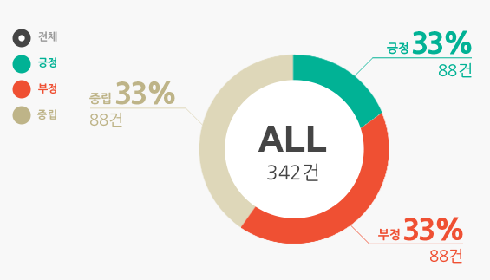
01. Intro
-분석 방법-
1. 트위터 데이터 크롤링
2. 텍스트 데이터 전처리
3. 감성분석
• Python을 이용하여
트위터 데이터 수집
• ‘KONLPY’패키지 사용
• 형태소 분석 등의 전처리
• 전처리된 텍스트를
감성분석을 통해 스코어링
10

Slide 11
02.
Crawling
11

Slide 12
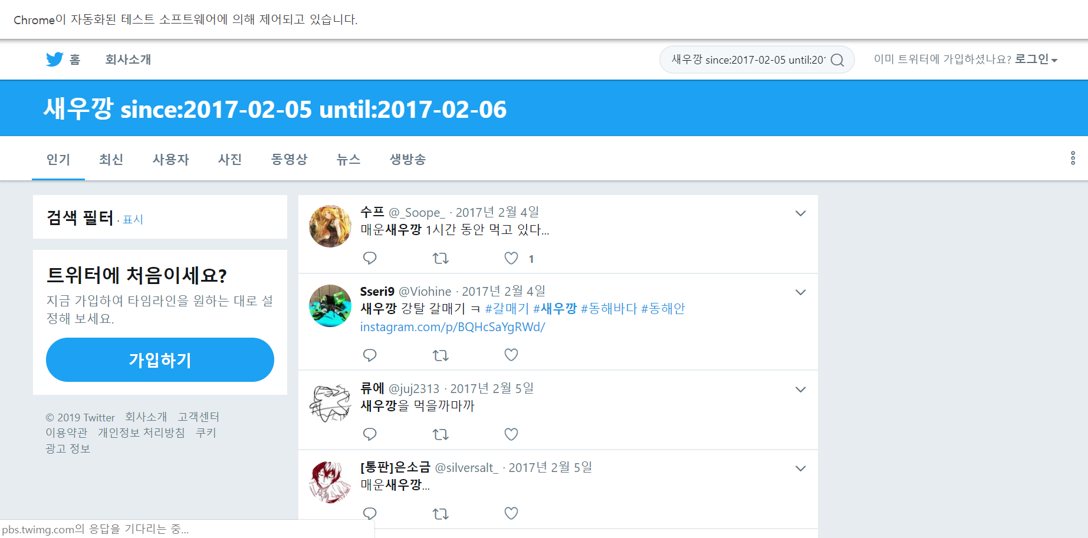
02. Crawling
2017. 01. 01 ~ 2018. 11. 30 트위터 게시글
API를 쓰지않고 순수 웹크롤링을 이용
->BeautifulSoup 라이브러리 활용
‘혼술’, ‘새우깡‘, ‘술안주’ 세 단어와의 연관성
->총 약 6만 개의 텍스트 데이터 확보
12

Slide 13
03.
전처리
13

Slide 14
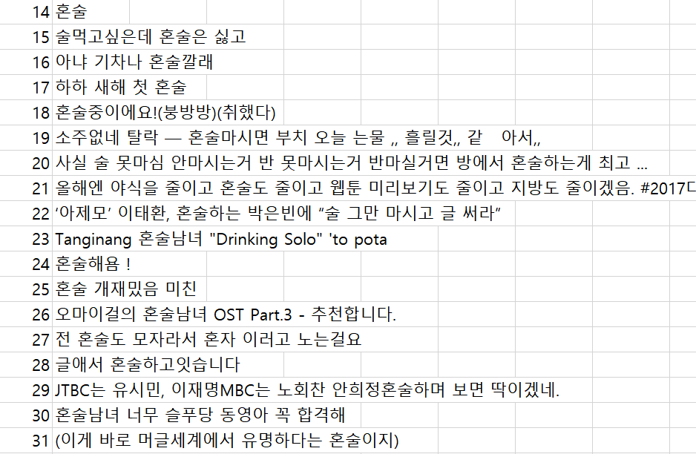

03. 전처리
불필요한 정보가 많음
➔ 데이터 정제 필요
14

Slide 15
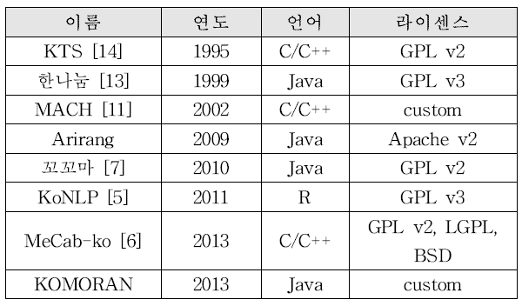
03. 전처리
“Konlpy”
한글 자연어처리 package
다양한 한글 자연어 처리 package
쉽고 간단한 사용법
확장성
상세한 문서
개방과 공유
15

Slide 16
03. 전처리
17년＇혼술＇명사 빈도표
영어 대문자를 소문자로 통일
단어 | 빈도
오늘 | 1148
남녀 | 1064
혼밥 | 1028
안주 | 544
사람 | 406
친구 | 339
스타 | 317
생각 | 312
시간 | 279
진짜 | 273
불용어 제거
(불필요한 공백, 구두점, 숫자 등)
무의미한 단어 제거
( 혼술, 새우깡, 술안주, 과자, 새우, 소주, 맥주 )
명사만 추출
16

Slide 17
03. 전처리
최종 음식 명사 빈도표
단어별 빈도표 생성
단어 | 빈도
치즈 | 540
오징어 | 479
양파 | 450
치킨 | 406
땅콩 | 324
감자 | 310
튀김 | 303
김치 | 279
라면 | 258
깐풍 | 224
두 글자 이상의 단어만 추출
음식 관련 단어만 추출
최종 빈도표 생성
17

Slide 18
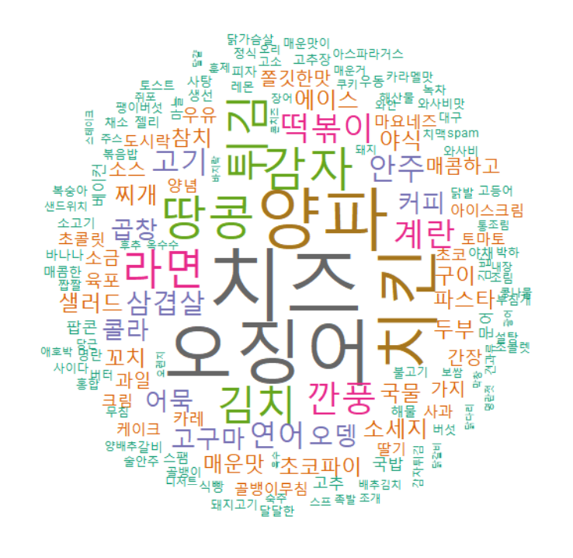
03. 전처리
17~18년도 데이터 워드 클라우드
18

Slide 19
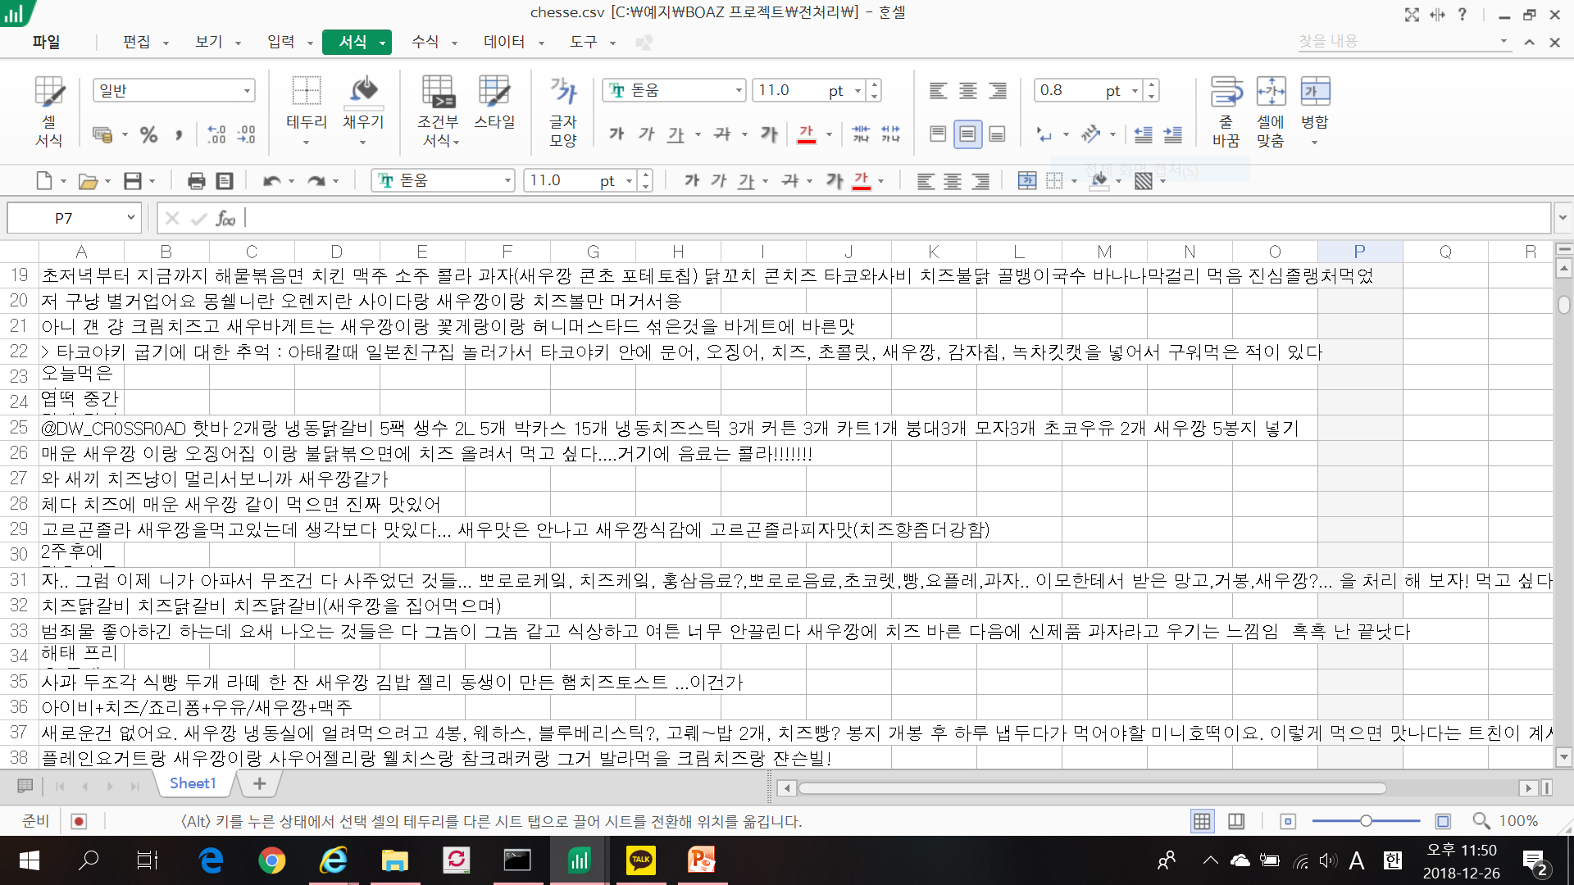
03. 전처리
“치즈”
빈도수 1위 관련 데이터 추출
19

Slide 20
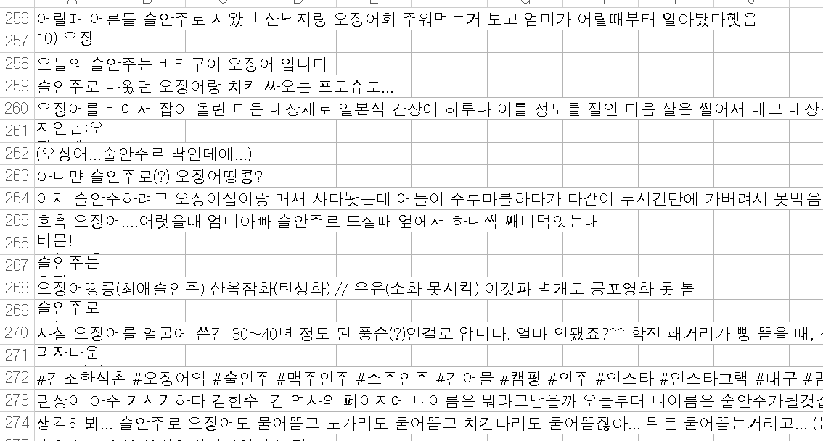
03. 전처리
“오징어”
빈도수 2위 관련 데이터 추출
20

Slide 21
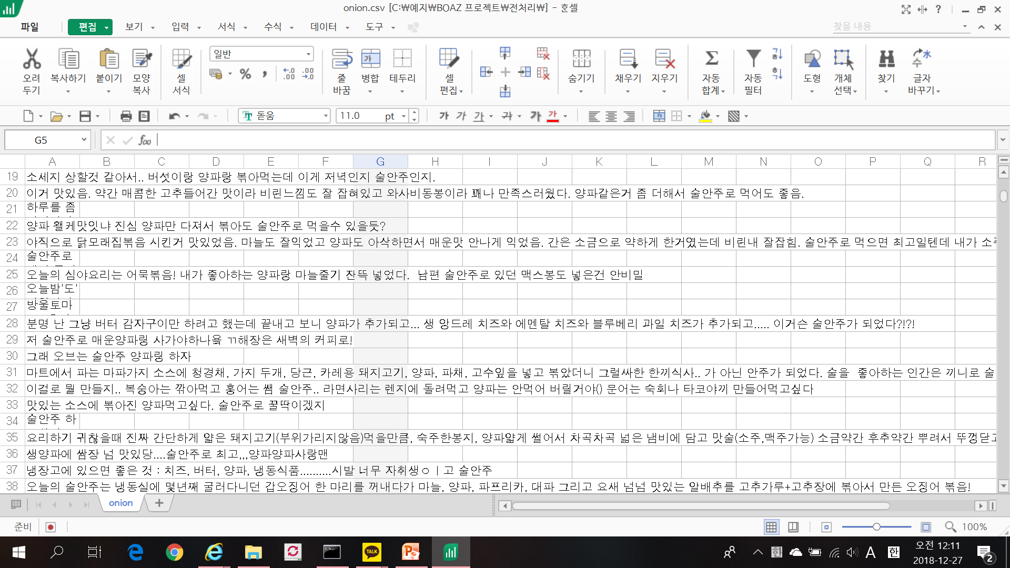
03. 전처리
“양파”
빈도수 3위 관련 데이터 추출
21

Slide 22
04.
감성분석
22

Slide 23

04. 감성분석
-감성분석이란?-
글에서 감성을 읽어내고 주관적인 정보를 추출하는 것
수집된 데이터를 자연어 처리와 텍스트 분석을 이용해 텍스트 내에서 주관적인 정보를 확인하고 추출하는 기법
23
23
23
23
Notes:
예를 들어, 어떤 블로그 또는 문서에 대한 전반적인 동의 여부를 측정하거나 정치인에 대한 유권자들의 태도를 파악하는 데 감성 분석을 이용할 수 있습니다. 감성 데이터는 종종 소셜 미디어 서비스, 그리고 리뷰, 코멘트, 토론 그룹과 같은 SNS와 유사한 사용자 생성 콘텐츠에서 파생됩니다. 따라서 데이터 세트는 '빅 데이터'로 간주될 만큼 대규모로 성장하는 경향이 있습니다.

Slide 24
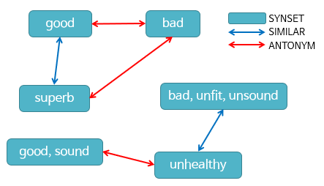
04. 감성분석
-감성분석이란?-
24

Slide 25
04. 감성분석
-감성분석의 3단계-
긍정 부정 단어를 정량화
각 단어에 점수 혹은 가중치 부여
전체 텍스트가 어디에 속하는지 분류
주관성탐지
극성 탐지
데이터 수집
: 사용자 주관이 드러난 곳만 도려내기
: 사용자의 감성을 좋고 싫고 양 극으로 보내기
긍정 부정 중립 3가지로 분류
25
Notes:
http://www.datamarket.kr/xe/board_HMbT21/25100

Slide 26
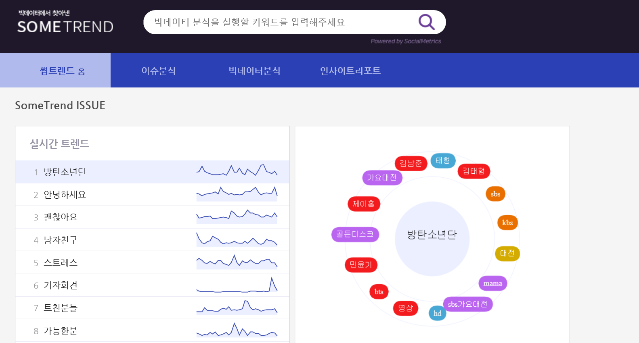
04. 감성분석
-SOMETREND를 통한
사전조사-
트렌드 분석 사이트
키워드별 간단한 분석 가능
시각화된 분석 결과 도출 가능
26

Slide 27

04. 감성분석
-SOMETREND를 통한
사전조사-
기간 | 2018.11.27 ~ 2018.12.27 (1달간)
주제어 | 크롤링을 통한 상위 3개(치즈,오징어,양파)를 이용
방법 | 트위터, 블로그, 인스타그램, 뉴스의 분석을 통한 감성분석
27

Slide 28
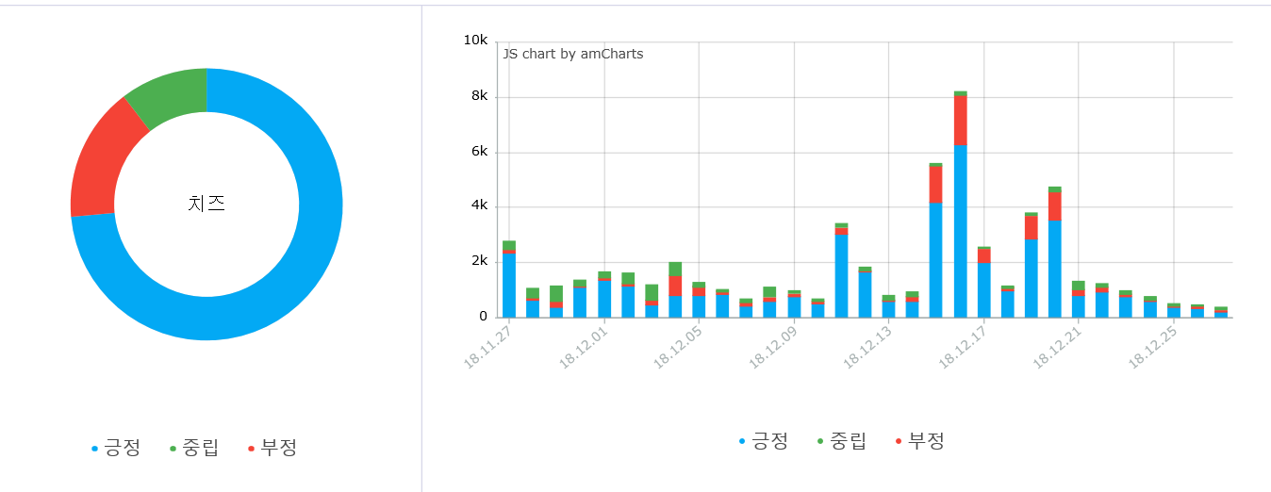
치즈 감성분석 결과
28

Slide 29
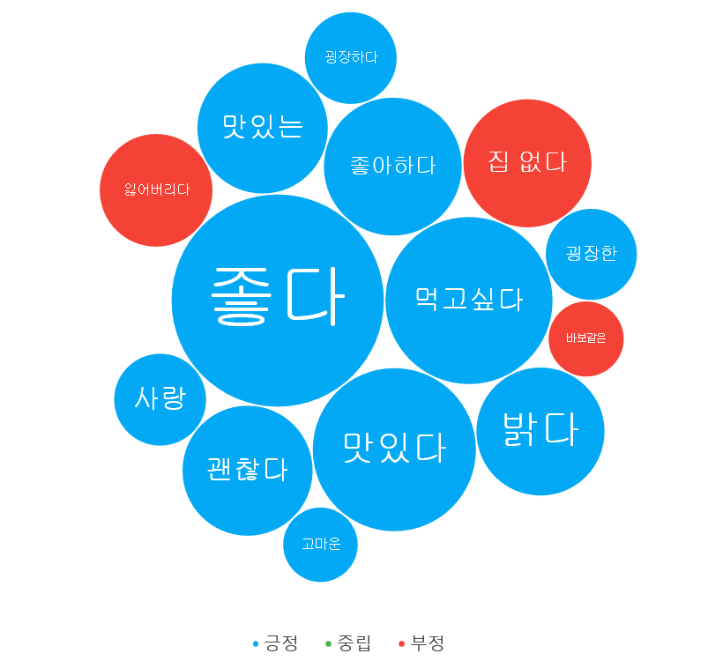

중립
긍정
부정
29

Slide 30
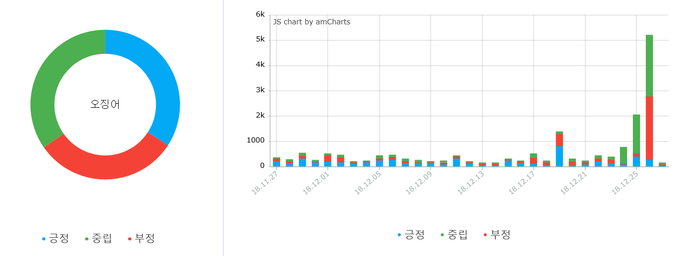
오징어 감성분석 결과
30

Slide 31
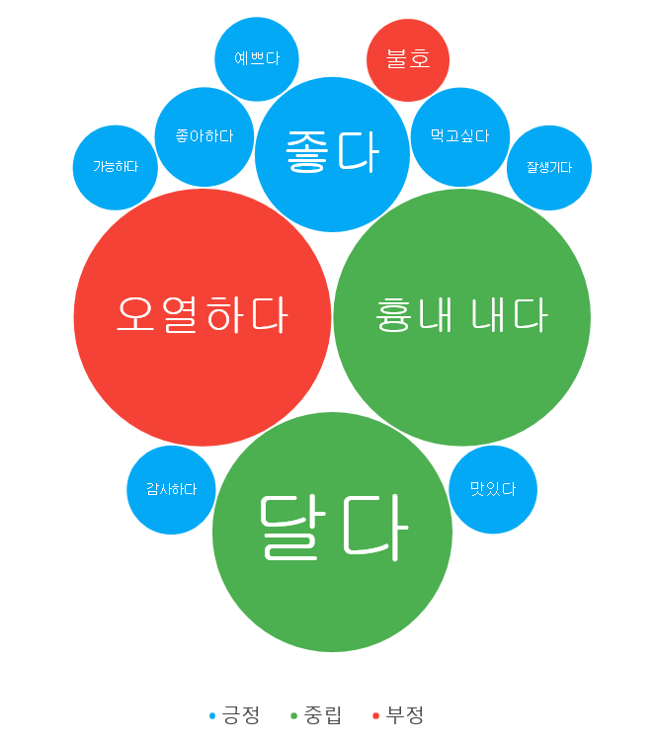
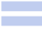
긍정
중립
부정
31

Slide 32
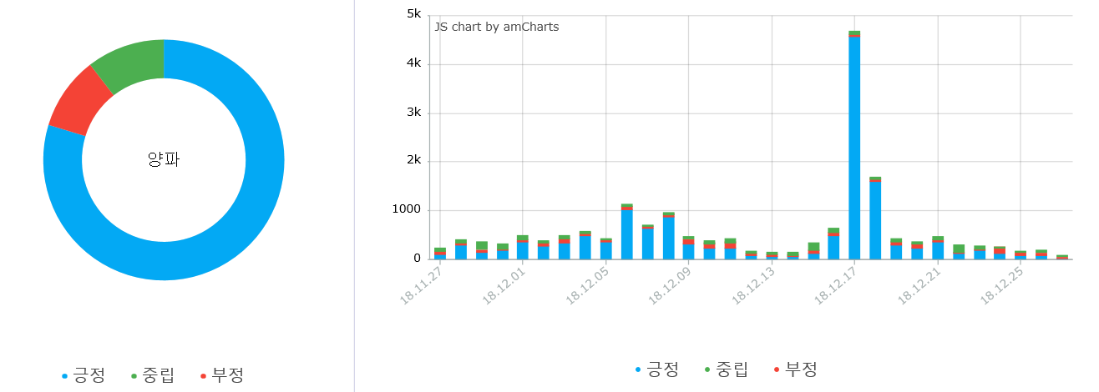
양파 감성분석 결과
32

Slide 33
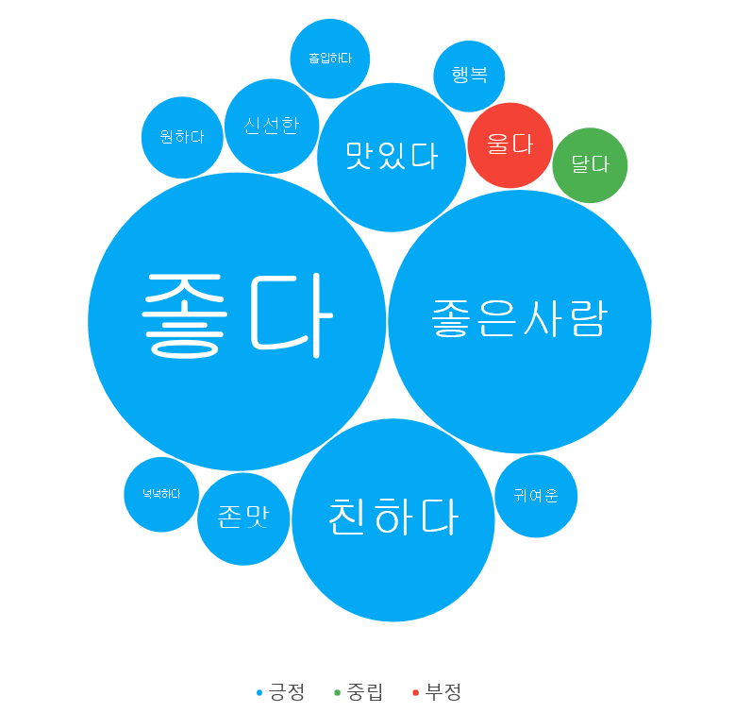
중립
긍정
부정
33

Slide 34
04. 감성분석
-KNU 감성사전 기반-
감성분석
전체 텍스트(혼술, 새우깡, 술안주)
감성분석
‘새우깡’ 텍스트 추출
빈도수 1위~3위 키워드(치즈, 오징어, 양파) 기반 감성분석
->각 키워드별 점수를 산출한 후 순위를 매김
34

Slide 35
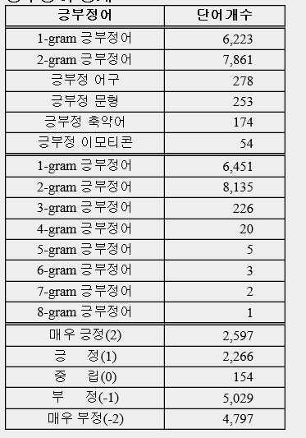
군산대학교 KNU 한국어 감성사전
표준국어대사전을 구성하는 형용사, 부사, 동사, 명사의 모든 뜻풀이에 대한 긍정, 중립, 부정으로 분류하기 위해 Bi-LSTM 딥 러닝 모델 사용
사용법: 단어 입력을 통해 해당 단어의 행태소 및 극성 정도값 출력
35
Notes:
Bi-LSTM 모델은 각 뜻풀이의 확률 값을 계산하여 최종적으로 300,000개에 달하는 뜻풀이를 긍정, 중립, 부정으로 분류하며, 긍정으로 분류된 뜻풀이 그룹에서 top-2500 긍정어 추출하며, 비슷한 방식으로 top-2500 부정어 추출 (상위 2,500개의 뜻풀이만을 대상으로 긍부정어를 찾는 이유는 2,500개 이상 넘어가면 기추출된 긍부정어들이 반복적으로 추출되기 때문)

Slide 36
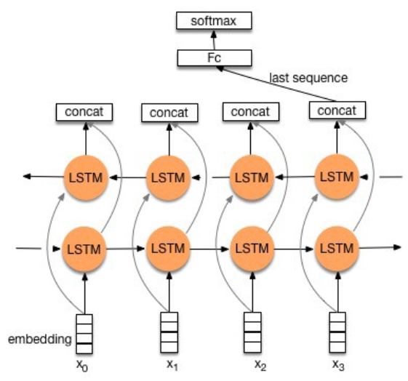
Bi-LSTM(Bi-directional LSTM)
36
Notes:
LSTM은 RNN(Recurrent Neural Network)에서 발생하는
길이가 길어질수록 역전파(Back-propagation) 시 기울기
(Gradient) 값이 줄어들어 학습 능력이 떨어지는 것을
보완한 모델이다. Bi-LSTM은 순차적 데이터에서 좋은 성
능을 보이며 입력된 데이터에 대해 양방향으로 학습이
가능한 딥러닝 기법이다. 본 논문에서는 수작업과 감성
사전으로 분류한 데이터를 학습시키기 위해 양방향으로
입력 정보를 받을 수 있는 Bi-LSTM 모델을 사용하였다.
http://dilab.kunsan.ac.kr/pub/hclt18c.pdf

Slide 37




0.63
치즈 감성분석
긍정 / 부정 빈도
37

Slide 38


0.54
양파 감성분석
긍정 / 부정 빈도
38

Slide 39

0.5
오징어 감성분석
긍정 / 부정 빈도
39

Slide 40






1차전
치즈맛 새우깡
양파맛 새우깡
오징어맛 새우깡
40

Slide 41
0.15
양파 새우깡 감성분석
긍정 / 부정 빈도
41

Slide 42
-0.12
오징어 새우깡 감성분석
긍정 / 부정 빈도
42

Slide 43
-0.75
치즈 새우깡 감성분석
긍정 / 부정 빈도
43

Slide 44
2차전
양파맛 새우깡
오징어맛 새우깡
치즈맛 새우깡
44

Slide 45
05.
결론
45

Slide 46
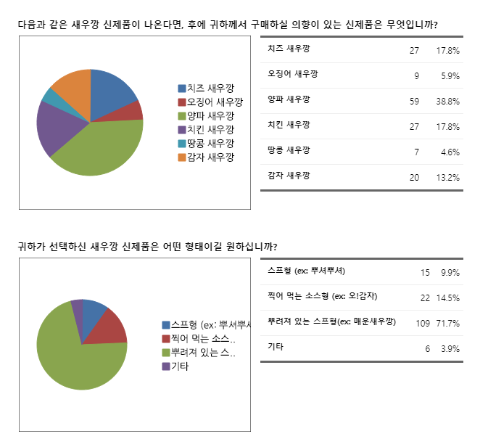
05. 결론
-시장 예비조사-
2019.01.05~2019.01.12 실시
총 152명 응답
양파 새우깡에 대한 반응이 가장 좋음
매운새우깡 형태의 반응이 지배적임
46

Slide 47
최종
양파맛 새우깡
치즈맛 새우깡
오징어맛 새우깡
47

Slide 48
05. 결론
새우깡 양파맛 출시!
48

Slide 49
05. 결론
-분석 기대효과 및 한계점-
14,843개
간편함
효과
한계점
-2/-1/0/1/2
플랫폼 연동
정확성
49

